Slide 1

TRƯỜNG ĐẠI HỌC SƯ PHẠM THÀNH PHỐ HỒ CHÍ MINH KHOA CÔNG NGHỆ THÔNG TIN
BÁO CÁO ĐỀ TÀI
QUẢN LÝ BÁN THIẾT BỊ DI ĐỘNG
Giảng viên hướng dẫn : Ths Trần Thanh Nhã
Học phần: Nhập môn Công Nghệ Phần Mềm
Nhóm thực hiện: MLB
Trần Thị Bảo Linh – 46.01.104.092
Trần Công Minh – 46.01.104.105

Slide 2
NỘI DUNG
1
KHẢO SÁT BÀI TOÁN
2
ĐẶC TẢ BÀI TOÁN
3
GIAO DIỆN
4
Kết luận và
hướng nghiên cứu phát triển

Slide 3
KHẢO SÁT BÀI TOÁN
1

Slide 4
YÊU CẦU BÀI TOÁN
Khách hang có thể tìm kiếm, lựa chọn, xem chi tiết thông tin các thiết bị di động từ cửa hàng cung cấp. Để tiến hàng mua hàng, khách hàng sẽ lựa chọn phiên bản và màu sắc của sản phẩm và thêm vào giỏ hàng, chỉnh số lượng mặt hàng. Để thanh toán, khách hàng cần đăng ký hoặc đăng nhập vào hệ thống, sau đó cung cấp thông tin cho cửa hàng. Sau khi đặt hàng thành công, khách hàng sẽ được nhân viên xác nhận trạng thái đơn hàng và giao đến cho khách qua hình thức COD hay thẻ ngân hàng.
Ngoài ra, khách hàng còn có thể liên hệ đóng góp ý kiến cũng như đánh giá về sản sản phẩm đã mua.
Khảo sát trên nhiều cửa hàng di động khác nhau như Cellphone, thế giới di động,… chuyên bán về các mặt hàng như: điện thoại di động, máy tính xách tay, máy tính bảng,… Hiện đang duy trì bán hàng theo hình thức bán lẻ theo hóa đơn.
Nguồn hàng của cửa hàng có thể do các nhà cung cấp, nhà sản xuất trong và ngoài nước cung cấp.
Mỗi lần bán hàng, cửa hàng sẽ có hóa đơn để lưu lại những mặt hàng mà cửa hàng đã bán, thông tin khách hàng và tổng số tiền mà khách hàng đã mua.
Nhân viên sẽ quản lý sản phẩm, khách hang, đơn hang, xem những hóa đơn mà khách hàng đã gửi. Duyệt trạng thái đơn hàng và trạng thái thanh toán cho hóa đơn. Chỉnh sửa nếu có nhu cầu thay đổi từ khách hàng.

Slide 5
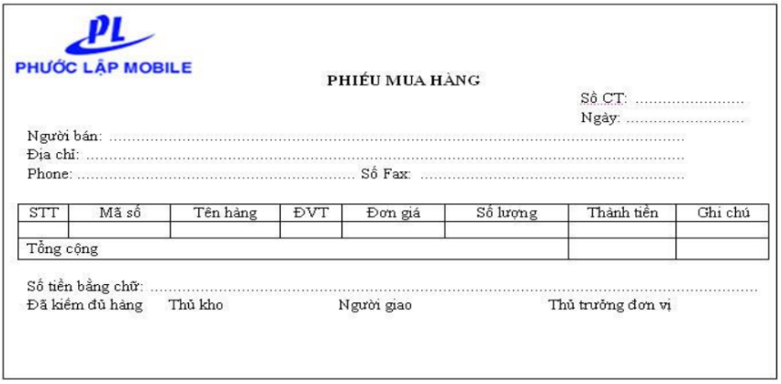
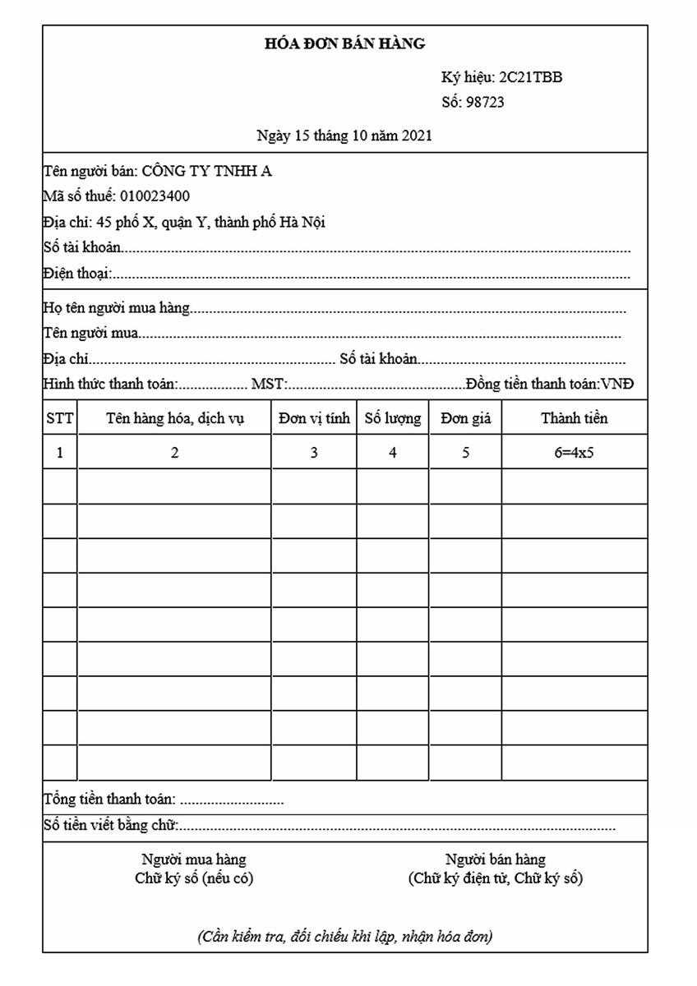
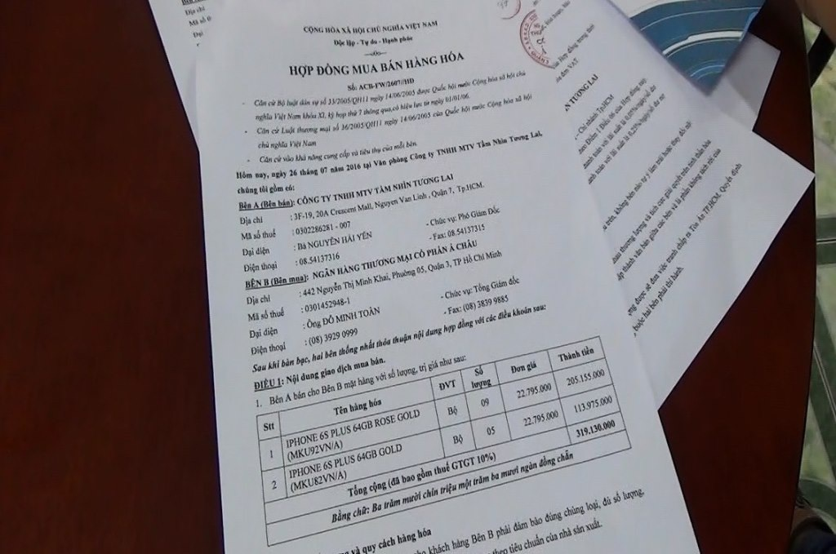
KHẢO SÁT BÀI TOÁN

Slide 6
ĐẶC TẢ BÀI TOÁN
2

Slide 7
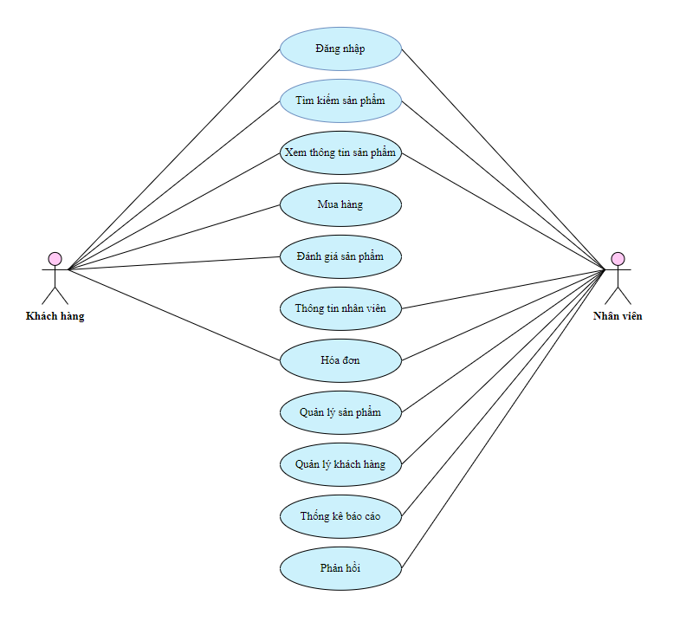
USE CASE
Sơ đồ Use case tổng quan

Slide 8
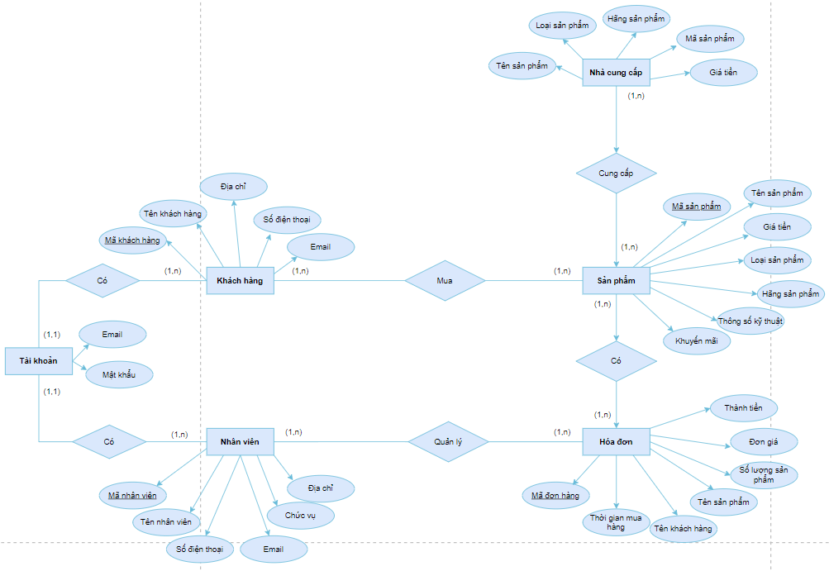
Mô hình thực thể kết hợp
Mô hình ERD

Slide 9
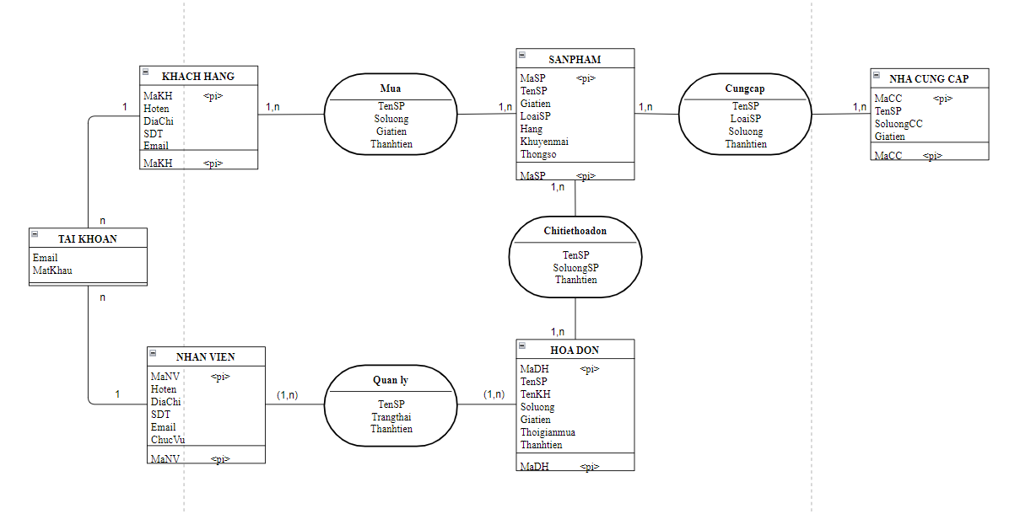
CDM
Sơ đồ CDM

Slide 10
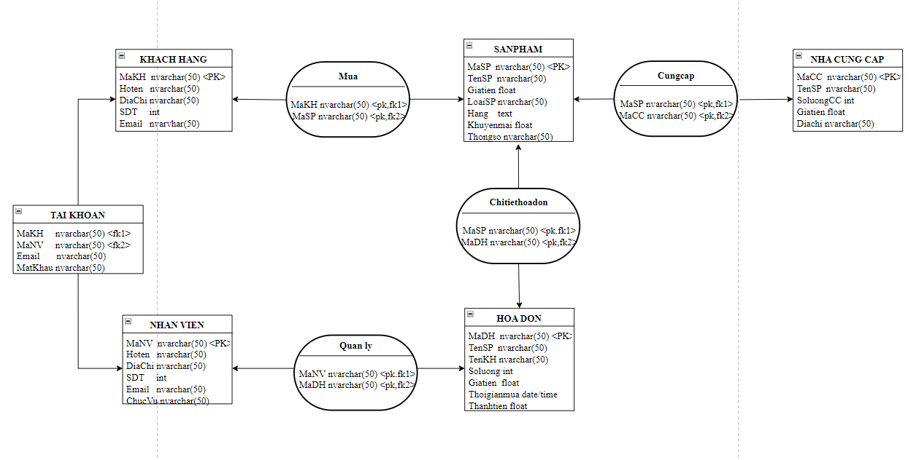
PDM
Sơ đồ PDM

Slide 11
GIAO DIỆN
3
4

Slide 12
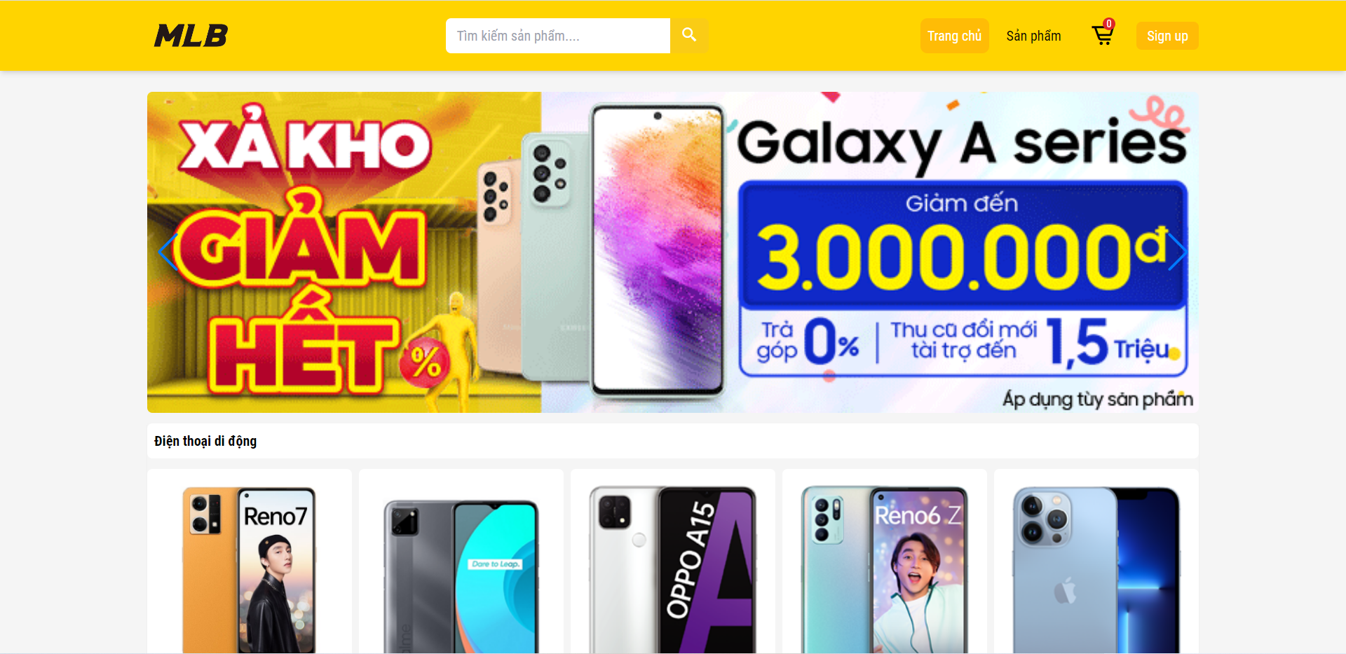
Giao diện chính trang chủ

Slide 13
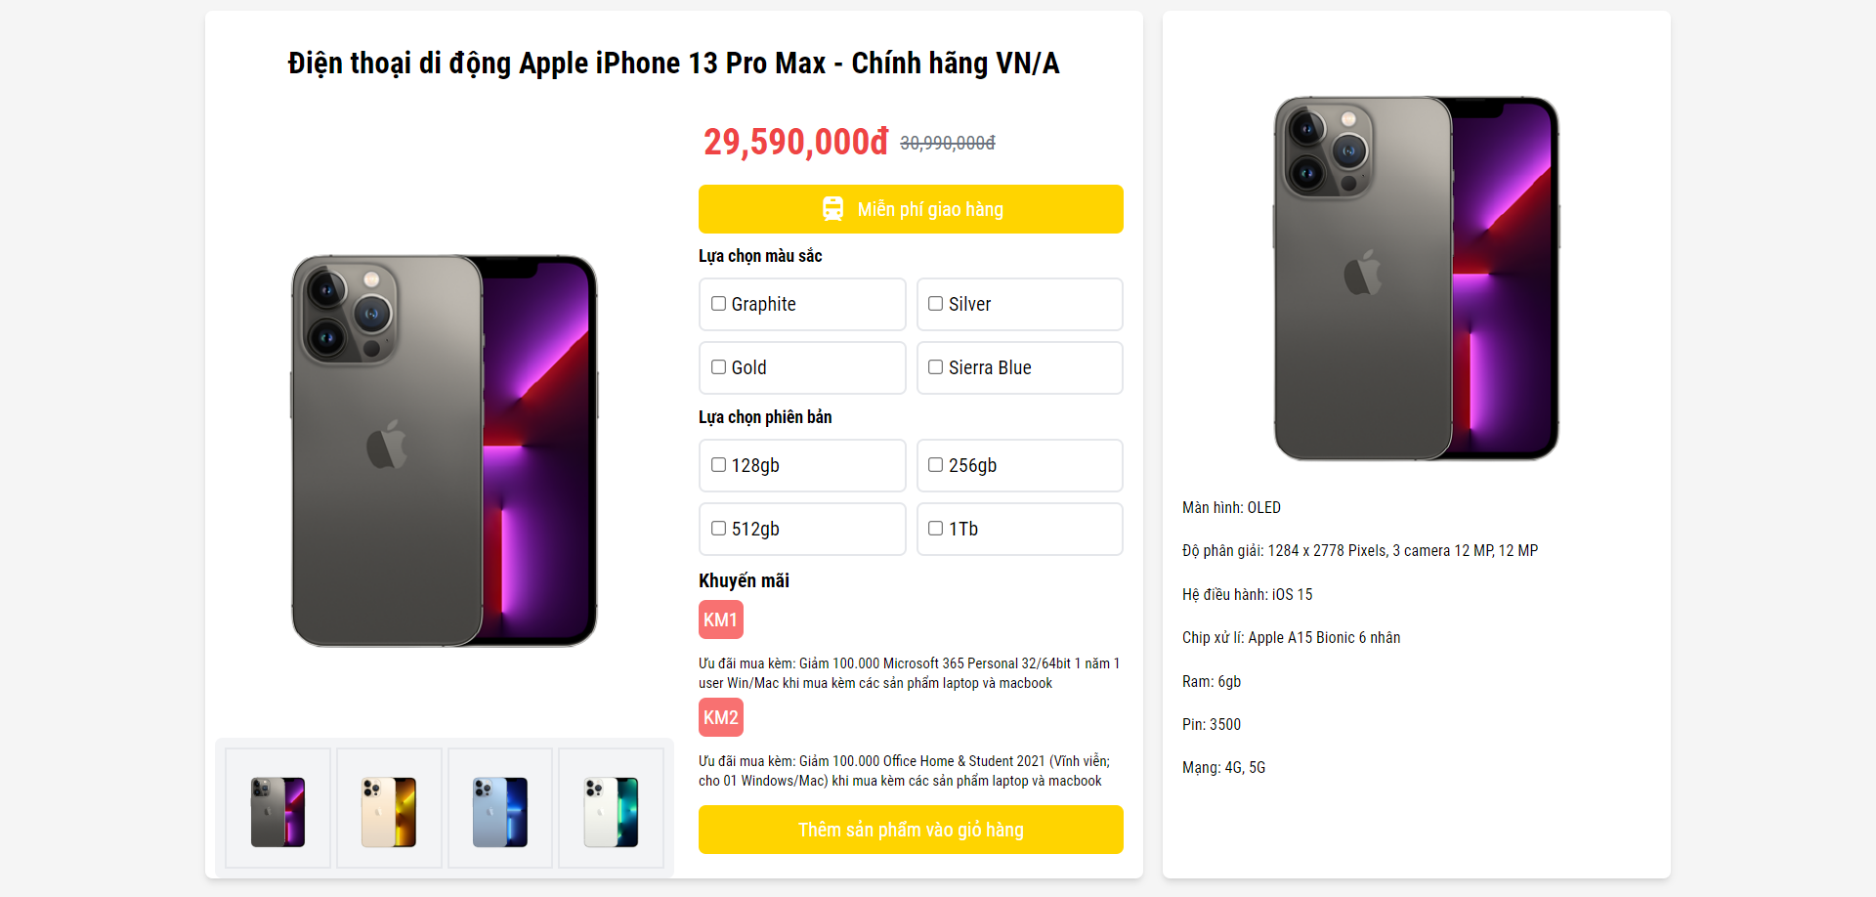
Giao diện sản phẩm

Slide 14
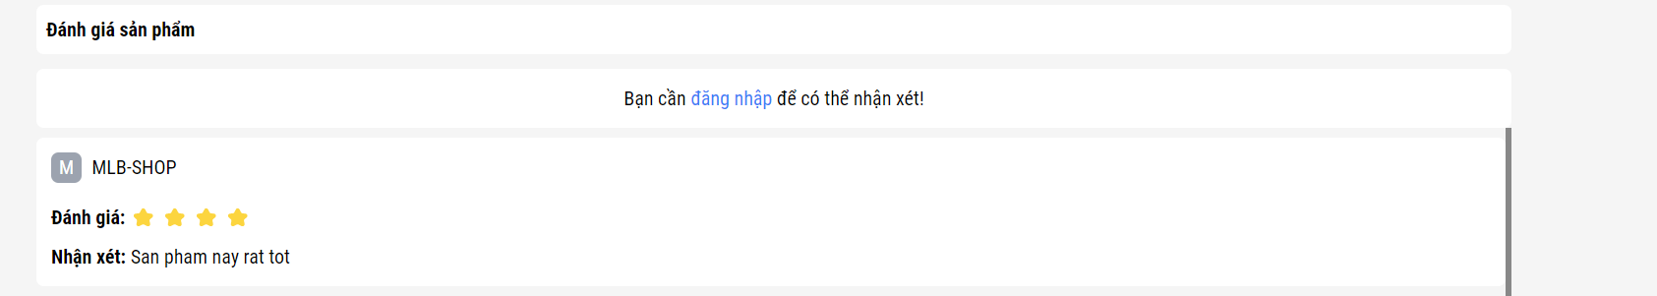
Giao diện đánh giá sản phẩm

Slide 15
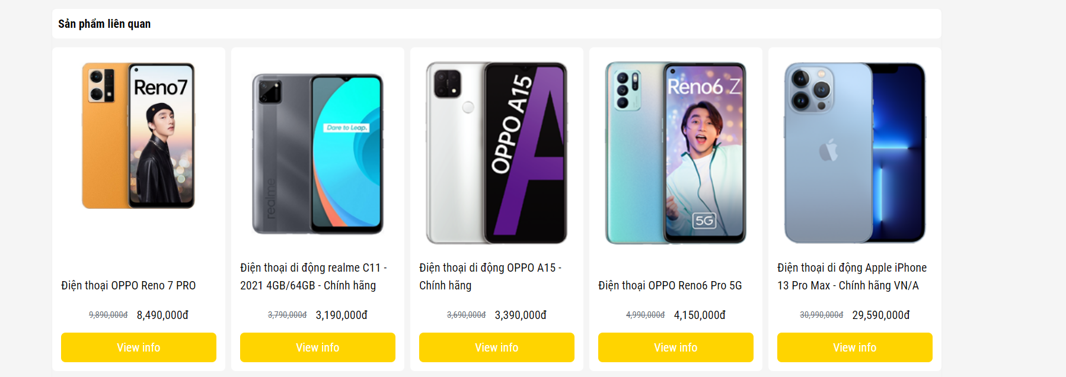
Giao diện sản phẩm liên quan

Slide 16
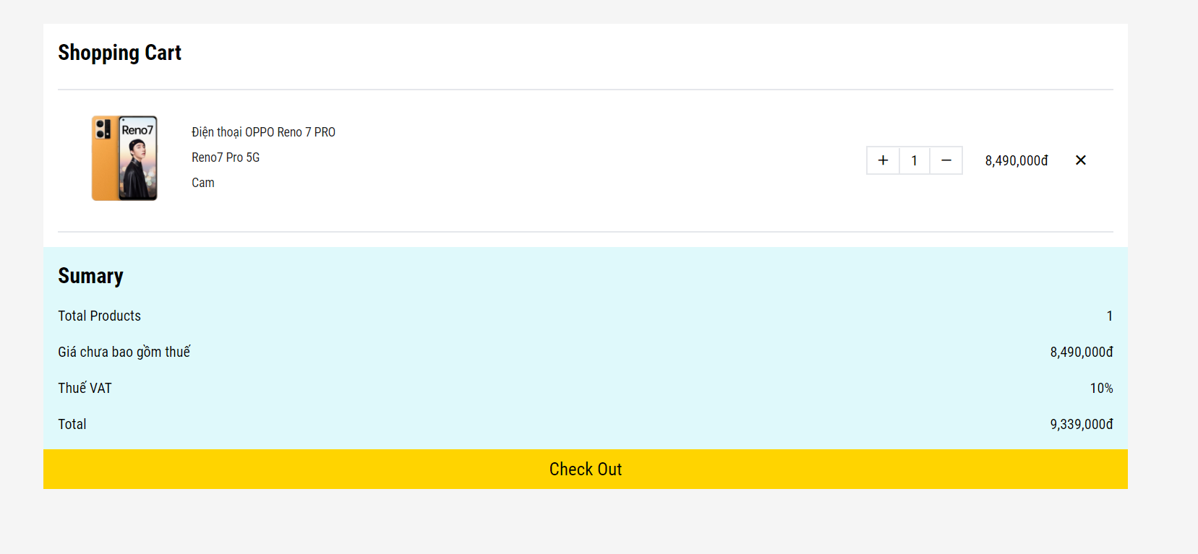
Giao diện giỏ hàng

Slide 17
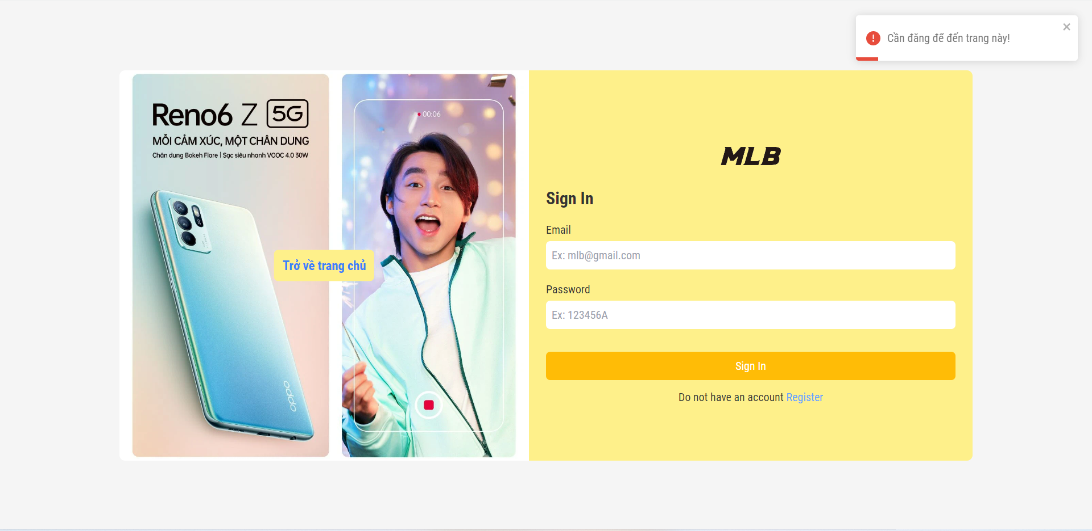
Giao diện đăng nhập​

Slide 18
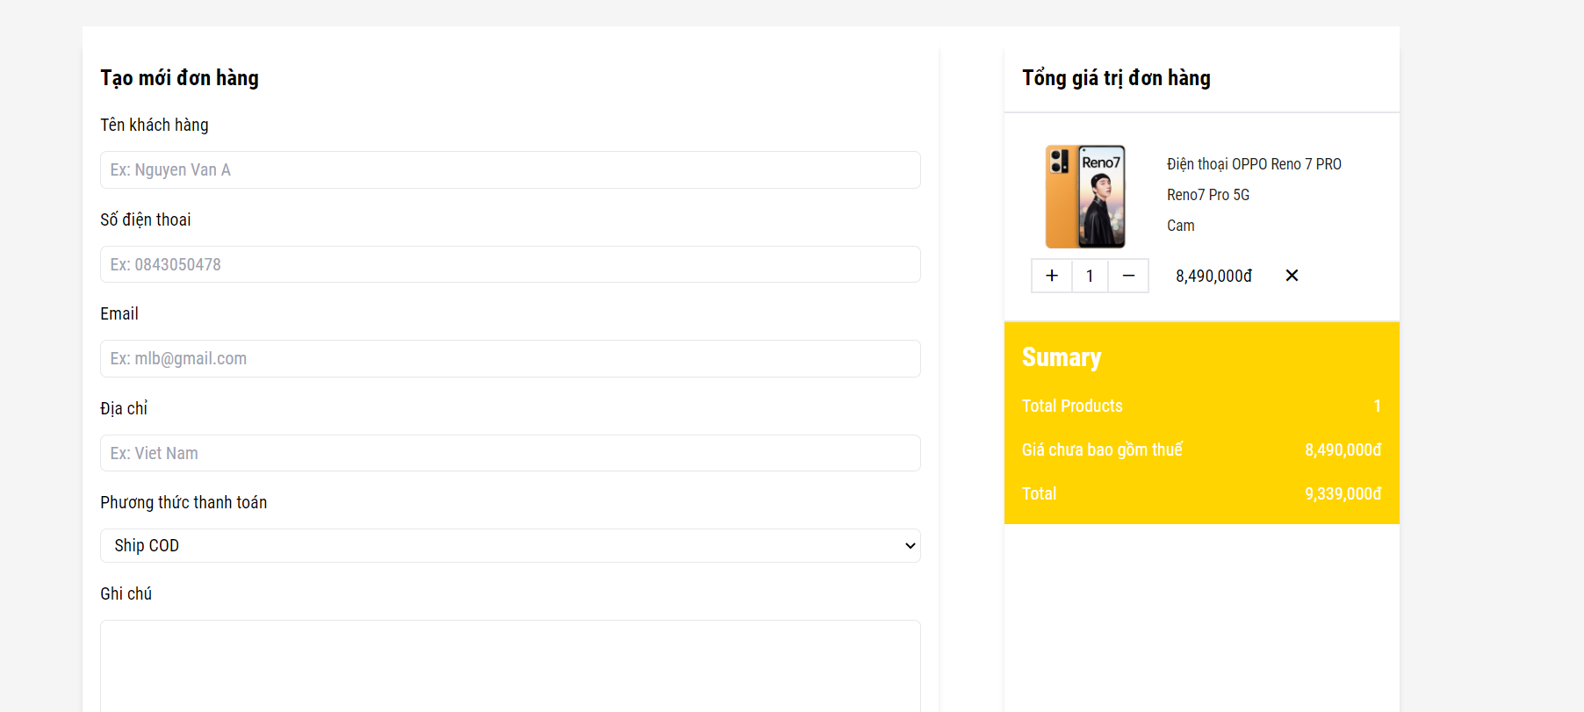
Giao diện đặt hàng

Slide 19
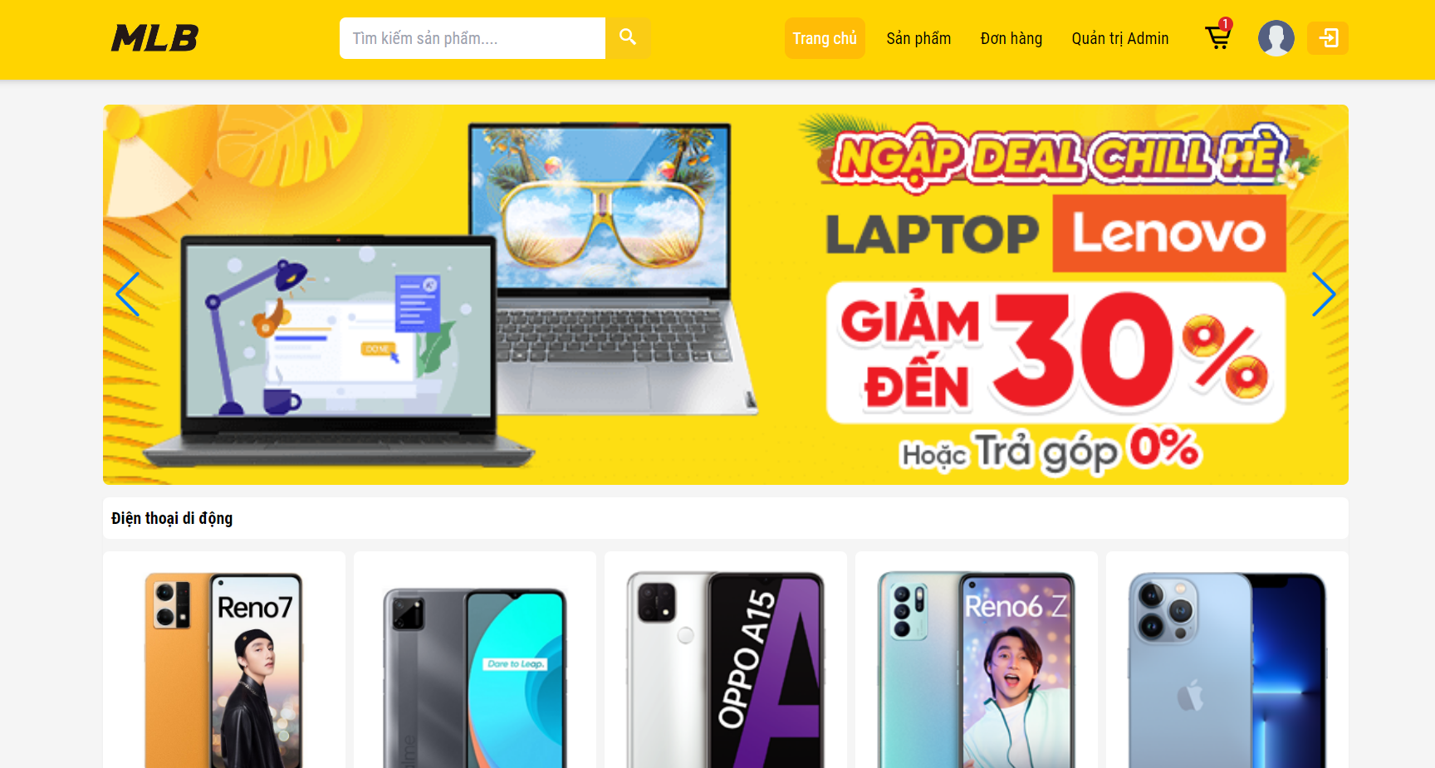
Giao diện tràng chủ của admin

Slide 20
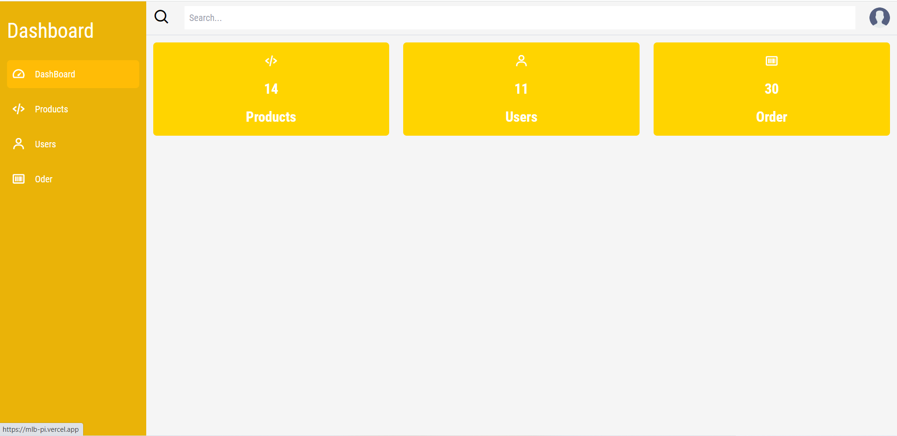
Giao diện thống kê

Slide 21
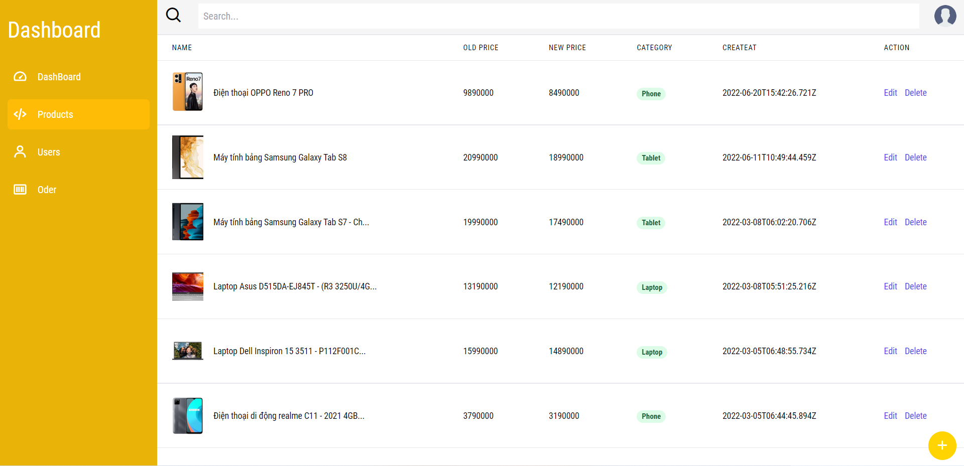
Giao diện quản lý sản phẩm

Slide 22
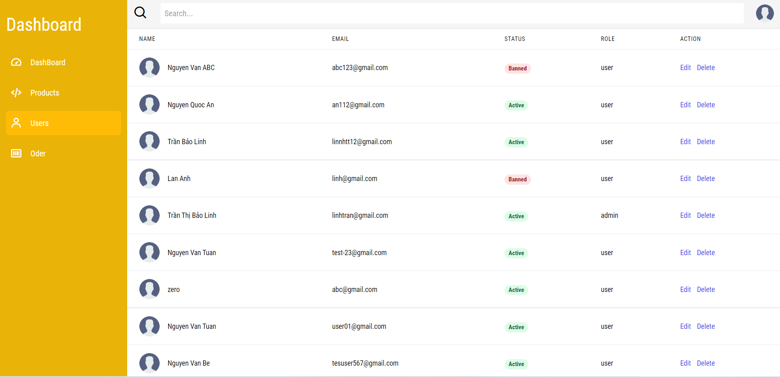
Giao diện quản lý người dùng

Slide 23
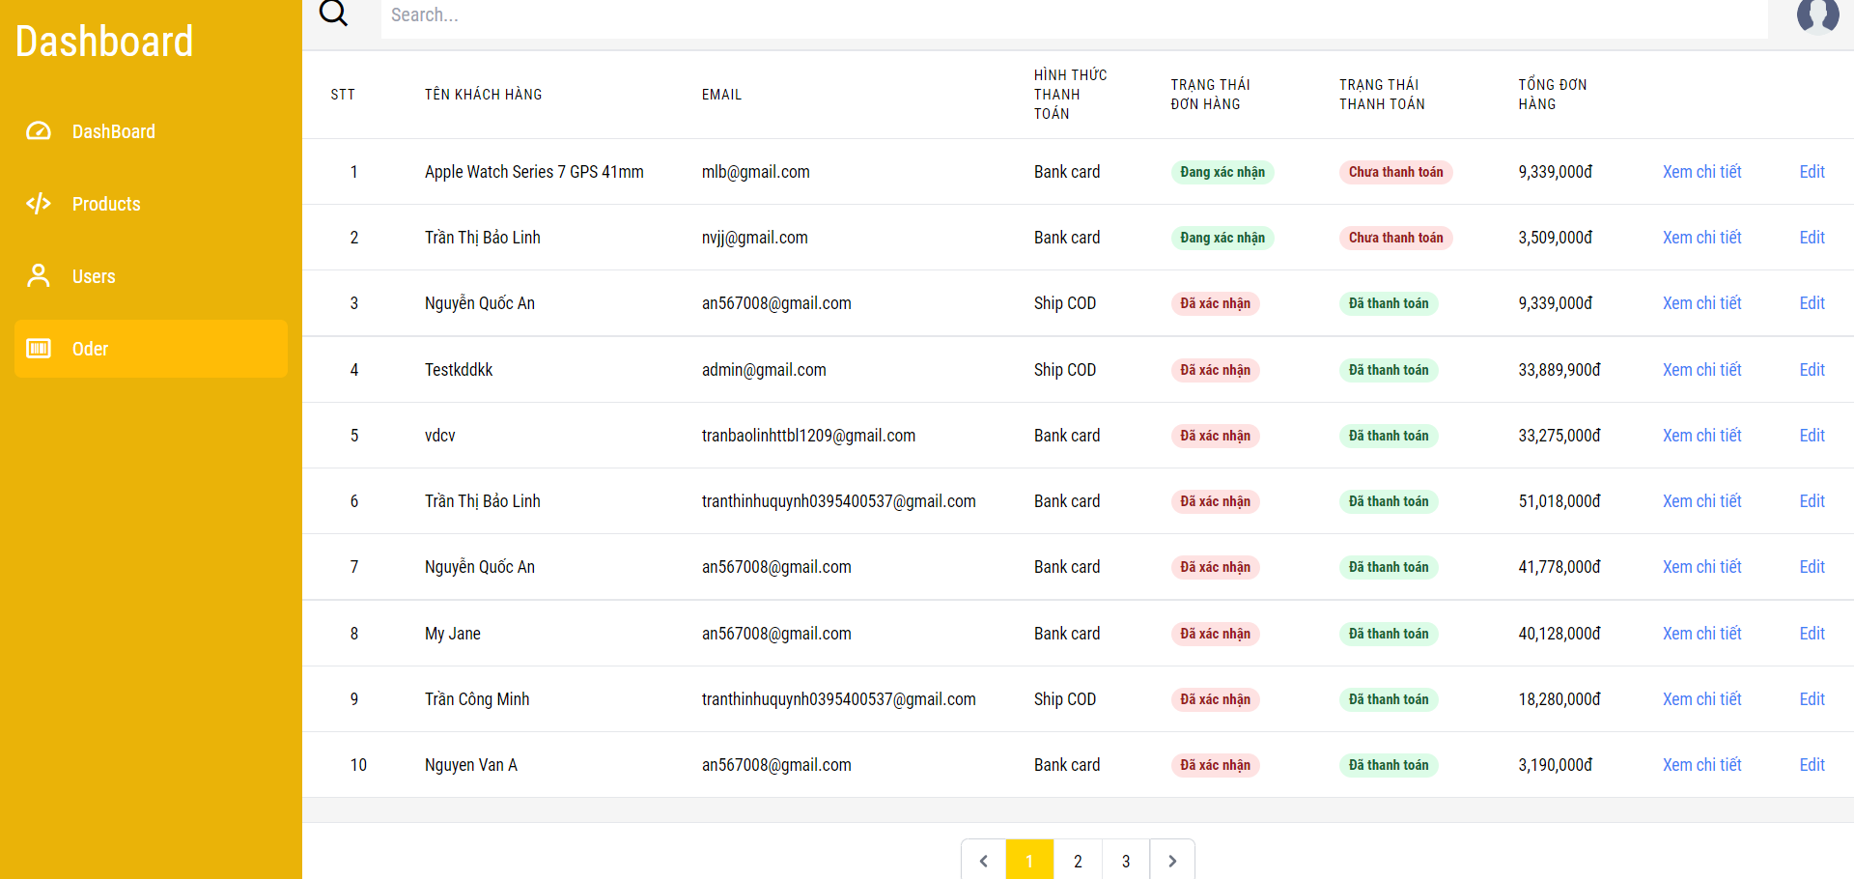
Giao diện quản lý đơn hàng

Slide 24
KẾT LUẬN VÀ HƯỚNG PHÁT TRIỂN
5

Slide 25
KẾT LUẬN
Ưu điểm
Dễ dàng truy cập, thiết kế thân thiện và sắp xếp hợp lý, tiện ích cho người dùng
Giảm lượng công việc thủ công.
Có thể lưu trữ lượng thông tin lớn của sản phẩm và người dung..
Câc chức năng cơ bản được hoàn thành.
Nhược điểm
Hình thức thanh toán qua thẻ ngân hang chưa được hoàn thiện.
Bảo mật thông tin khách hang chưa cao, chưa được xác thực.
Chưa có kin h nghiệm trong việc xây dựng một chương trình quản lý quy mô lớn

Slide 26
HƯỚNG PHÁT TRIỂN
+ Tăng cường tính bảo mật website .
+ Xây dựng so sánh doanh thu qua các năm.
+ Tìm hiểu thêm một số ngôn ngữ, các phần mềm ứng dụng để nâng cao giao diện đồ họa đẹp mắt, thân thiện hơn.
+ Xây dựng trang Web quy mô lớn hơn với nhiều ứng dụng, chức năng.
+ Kết hợp chức năng thanh toán trực tiếp hay qua thẻ ATM (liên kết với hệ thống ngân hàng).

Slide 27
Link github Code FrontEnd: https://github.com/Linnttbl/MLB_FE
Link github Code BackEnd: https://github.com/Linnttbl/MLB_BE
Link hình ảnh, ppt, video báo cáo: https://github.com/Linnttbl/MLB_FE/issues

Slide 28
CẢM ƠN THẦY VÀ CÁC BẠN ĐÃ LẮNG NGHE!

